Slide 1
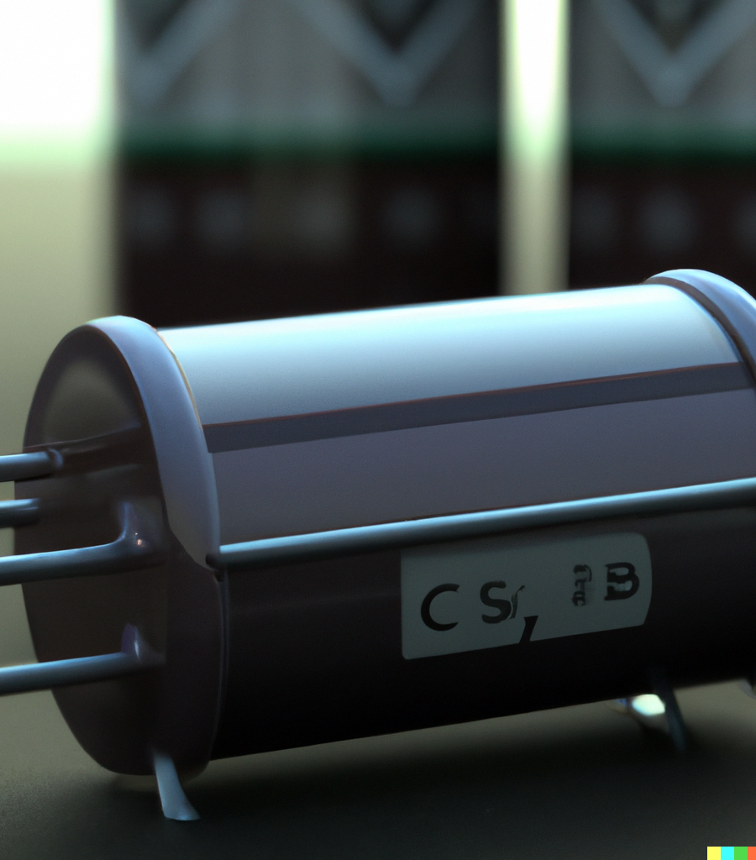
Carga e Descarga de um Condensador
Licenciatura em Engenharia Informática
FSIAP-2022/2023
Autores:
Pedro Pereira – 1211131
Alexandre Geração - 1211151
Tiago Oliveira – 1211128
José Gouveia - 1211089
Turma : 2DJ
Grupo: B

Slide 2
Introdução e Objetivos
O seguinte trabalho tem como objetivo:
Identificação dos regimes de funcionamento de um condensador
Regime permanente e transitório
Analisar o processo de carga e descarga de um condensador em corrente contínua

Slide 3
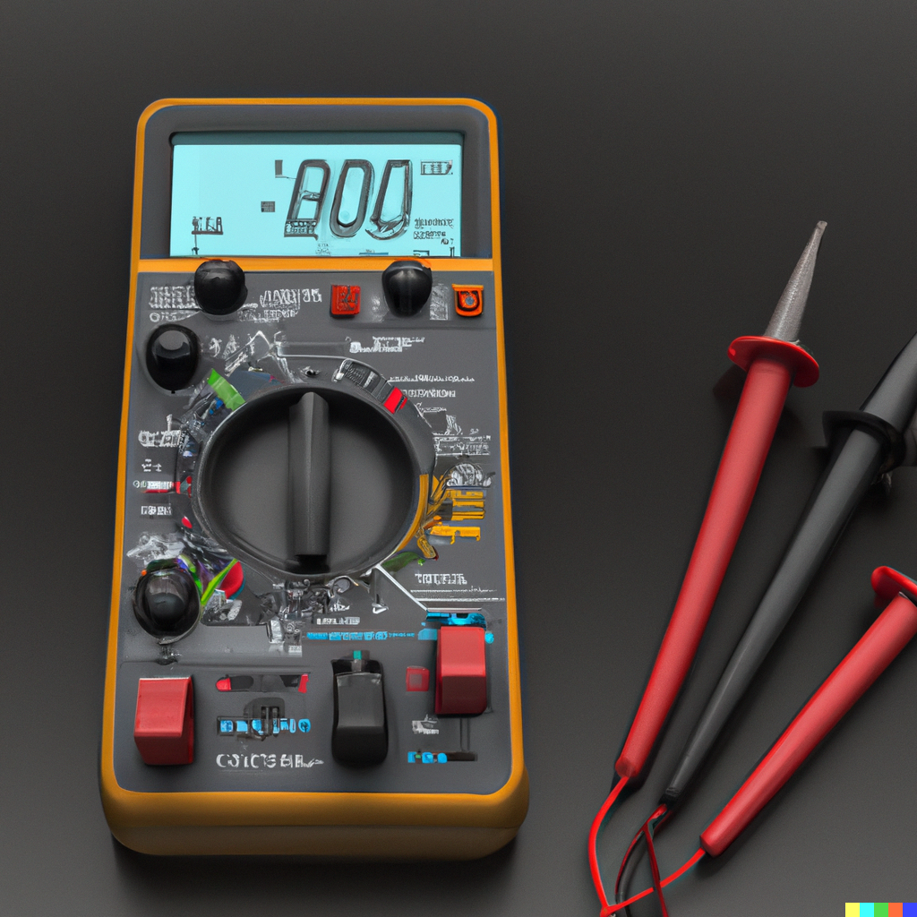
Material Necessário
1 multímetro
1 fonte de alimentação
1 placa de montagem
Conjunto de resistências
1 condensador
Fios de ligação
Um cronometro

Slide 4
Procedimento e Dados Experimentais

Slide 5
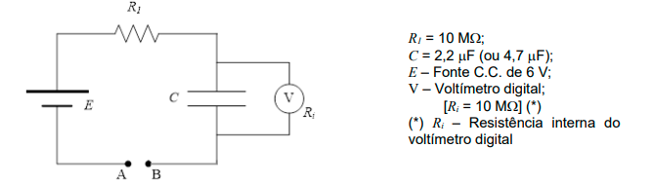
Procedimento e Dados Experimentais
Implemente o circuito esquematizado na figura seguinte

Slide 6
Procedimento e Dados Experimentais
1 – Ligue a fonte de alimentação e meça a tensão da fonte (E), utilizando para isso o multímetro digital, apto a medir tensões contínuas.
Valor Suposto (V) | Valor Obtido (V)
6.0 | 6.7

Slide 7
Procedimento e Dados Experimentais
2 – Meça a resistências R1 com o multímetro digital, apto a medir resistências. Não esquecer que para medir resistências deverá desligá-las previamente do circuito.
Valor Suposto (MΩ) | Valor Obtido (MΩ)
10.0 | 10.07

Slide 8
Procedimento e Dados Experimentais
3 – Meça o condensador C com o multímetro digital, apto a medir capacidades.

Slide 9
Procedimento e Dados Experimentais
4 – Depois de implementado o circuito da Figura 5, prepare-se para ler a tensão aos terminais do condensador e o tempo que este demora a carregar.

Slide 10
Procedimento e Dados Experimentais
5 – Faça a ligação elétrica entre os pontos A e B. Nesse instante leia o valor da tensão aos terminais do condensador, indicado pelo voltímetro (VC).

Slide 11
Procedimento e Dados Experimentais
6 – De 5 s em 5 s anote o valor da tensão indicado pelo voltímetro, até que o valor estabilize ( VC = Vmax ). A partir desse instante o condensador estará carregado.
Tempo (s) | Tensão (V)
0 | 0.0004
5 | 1.142
10 | 1.839
15 | 2.210
20 | 2.46
25 | 2.63
30 | 2.72
35 | 2.78
Tempo (s) | Tensão (V)
40 | 2.82
45 | 2.83
50 | 2.85
55 | 2.86
60 | 2.86
65 | 2.86
70 | 2.86

Slide 12
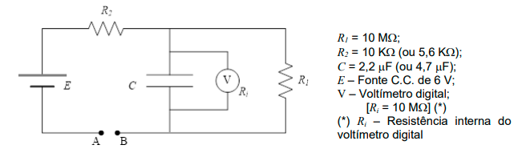
Procedimento e Dados Experimentais
7 – Para realizar o estudo da descarga de um condensador, monte o circuito da seguinte, Figura 6. ATENÇÃO: R1 está agora em paralelo com o condensador.

Slide 13
Procedimento e Dados Experimentais
8 – Ligue o ponta A e B. Espere até que o voltímetro estabilize, tensão máxima (Vmax).

Slide 14
Procedimento e Dados Experimentais
9 – Desfaça a ligação elétrica entre os pontos A e B. Neste instante, leia o valor indicado pelo voltímetro digital (VC (t=0)).

Slide 15
Procedimento e Dados Experimentais
10 – De 5 s em 5 s anote o valor de tensão indicado pelo voltímetro, até que o condensador descarregue completamente (VC = 0)
Tempo (s) | Tensão (V)
0 | 6.06
5 | 4.06
10 | 2.34
15 | 1.493
20 | 0.962
25 | 0.631
30 | 0.397
35 | 0.259
Tempo (s) | Tensão (V)
40 | 0.1509
45 | 0.133
50 | 0.1052
55 | 0.0848
60 | 0.0673
65 | 0.0572
70 | 0.0489
75 | 0.0404
Tempo (s) | Tensão (V)
80 | 0.0335
85 | 0.0296
90 | 0.0251
95 | 0.0221
100 | 0.0198
105 | 0.0185
110 | 0.0165
115 | 0.0156

Slide 16
Procedimento e Dados Experimentais
10 – De 5 s em 5 s anote o valor de tensão indicado pelo voltímetro, até que o condensador descarregue completamente (VC = 0)
Tempo (s) | Tensão (V)
120 | 0.0145
125 | 0.0137
130 | 0.0129
135 | 0.0124
140 | 0.0118
145 | 0.0115
150 | 0.0107
155 | 0.0099
Tempo (s) | Tensão (V)
160 | 0.0094
165 | 0.0086
170 | 0.0080
175 | 0.0076
180 | 0.0071
185 | 0.0065
190 | 0.0062
195 | 0.0058

Slide 17
Procedimento e Dados Experimentais
10 – De 5 s em 5 s anote o valor de tensão indicado pelo voltímetro, até que o condensador descarregue completamente (VC = 0)
Tempo (s) | Tensão (V)
200 | 0.0055
205 | 0.0050
210 | 0.0046
215 | 0.0044
220 | 0.0043
225 | 0.0042
230 | 0.0041
235 | 0.0041
Tempo (s) | Tensão (V)
240 | 0.0041

Slide 18
Procedimento e Dados Experimentais
11 – Altere o circuito de descarga do condensador para R1 = 5 MΩ. (tem por base duas resistências de 10 M Ω). Para esta nova situação, tome nota das medições da tensão VC, na forma de uma nova tabela, equivalente à anterior.
Tempo (s) | Tensão (V)
0 | 5.97
5 | 3.19
10 | 1.487
15 | 0.738
20 | 0.388
25 | 0.198
30 | 0.1145
35 | 0.0789
Tempo (s) | Tensão (V)
40 | 0.0529
45 | 0.0364
50 | 0.0251
55 | 0.0198
60 | 0.0156
65 | 0.0128
70 | 0.0109
75 | 0.0096

Slide 19
Procedimento e Dados Experimentais
11 – Altere o circuito de descarga do condensador para R1 = 5 MΩ. (tem por base duas resistências de 10 M Ω). Para esta nova situação, tome nota das medições da tensão VC, na forma de uma nova tabela, equivalente à anterior.
Tempo (s) | Tensão (V)
80 | 0.0087
85 | 0.0081
90 | 0.0078
95 | 0.0074
100 | 0.0071
105 | 0.0069
110 | 0.0067
115 | 0.0065
Tempo (s) | Tensão (V)
120 | 0.0065

Slide 20

Análise e Tratamento dos Dados

Slide 21
Na carga do condensador

Slide 22
Análise e Tratamento dos Dados
O valor teórico expectável da queda de tensão nos terminais do condensador após a carga seria de 6V.
Valor idêntico ao da fonte.
12 – Qual o valor previsível (ou teórico) de queda de tensão nos terminais do condensador após a carga?

Slide 23
Análise e Tratamento dos Dados
13 – Represente graficamente os dados experimentais de Vc em função do tempo, obtidos no ponto 6, com R1=10 MΩ. Faça o ajuste aos dados representados, e apresente a equação da curva que melhor se ajuste aos valores experimentais, assim como o seu coeficiente de correlação.

Slide 24
Análise e Tratamento dos Dados

Slide 25
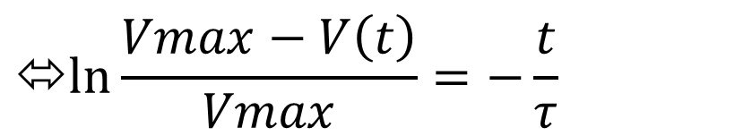
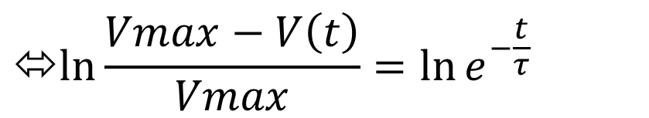
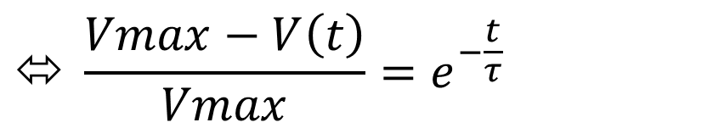
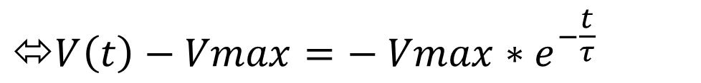
Análise e Tratamento dos Dados
$V\left(t\right)=Vmax∗{(1−e}^{−\frac{t}{τ}}$)
$$\text{⬄}V\left(t\right)=Vmax{− Vmax∗e}^{−\frac{t}{τ}}$$
$$\text{⬄}V\left(t\right)−Vmax={− Vmax∗e}^{−\frac{t}{τ}}$$
$$\text{⬄} \frac{Vmax−V\left(t\right)}{Vmax}=e^{−\frac{t}{τ}}$$
$$\text{⬄}ln{\frac{Vmax−V\left(t\right)}{Vmax}}=\ln{e^{−\frac{t}{τ}}}$$
$$\text{⬄}ln{\frac{Vmax−V\left(t\right)}{Vmax}}=−\frac{t}{τ}$$

Slide 26
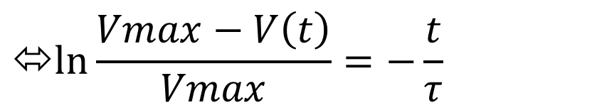
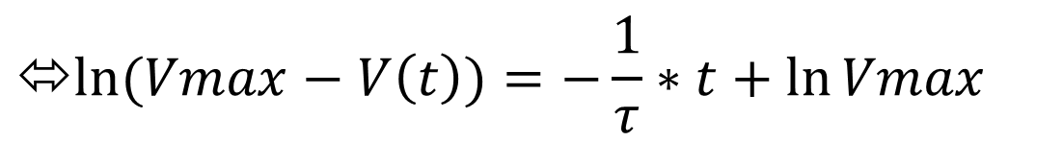
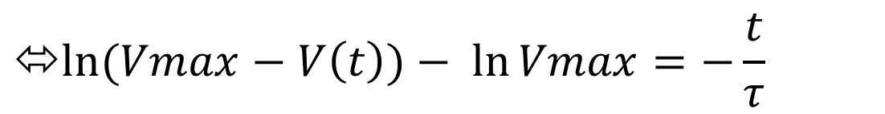
Análise e Tratamento dos Dados
$$\text{⬄}ln{\frac{Vmax−V\left(t\right)}{Vmax}}=−\frac{t}{τ}$$
$$\text{⬄}ln{(Vmax−V\left(t\right))}− \ln{Vmax}=−\frac{t}{τ}$$
$$\text{⬄}ln{(Vmax−V\left(t\right))}=−\frac{1}{τ}∗t+\ln{Vmax}$$
Y
a
x
b
Y=ax+b

Slide 27



Análise e Tratamento dos Dados
$$y=−0.0561x+0.6989$$
$$R^{2}=0.9391$$
$$R=±0.9691$$

Slide 28

Análise e Tratamento dos Dados
14 – Da equação obtida determine a constante de tempo, e através de leitura no gráfico, qual a constante de tempo na carga do condensador, tal como pode observar na figura 2?
$$y=−0.0561x+0.6989$$
$$τ=\frac{1}{0.0561}=17.8253s$$

Slide 29

Análise e Tratamento dos Dados
14 – Da equação obtida determine a constante de tempo, e através de leitura no gráfico, qual a constante de tempo na carga do condensador, tal como pode observar na figura 2?
$y=\frac{y1−y2}{x1−x2}\text{⬄}\frac{1.142−00004}{5−0}=0.2283 e b=0$
$$y=0.2283x$$
$$2.86=0.2283τ\text{⬄}τ=\frac{2.86}{0.2283}=12.53s$$

Slide 30
Análise e Tratamento dos Dados
15 – Qual é a duração previsível da carga do condensador?
$τ=R∗C$ ⬄ $τ=10∗{10}^{6}∗2.2∗{10}^{−6}$ ⬄$τ=22 s$
$Tcarga=5∗τ=5∗22=110 s$

Slide 31
Na descarga do condensador

Slide 32
Análise e Tratamento dos Dados
16 – Represente graficamente os dados experimentais obtidos no ponto 10, de Vc em função do tempo, dos dados para R1 = 10 MΩ. Faça o ajuste aos dados representados, e apresente a equação da curva que melhor se ajuste aos valores experimentais, assim como o seu coeficiente de correlação.

Slide 33
Análise e Tratamento dos Dados

Slide 34
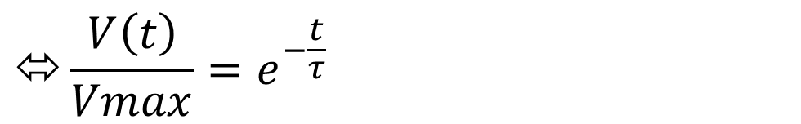
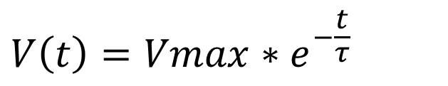
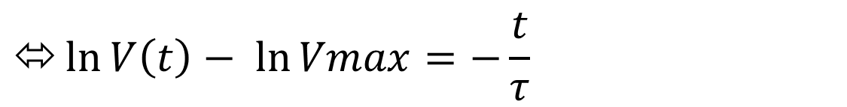
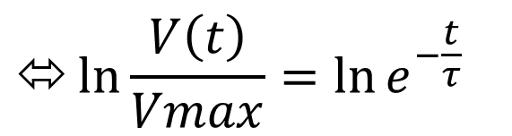
Análise e Tratamento dos Dados
$$V\left(t\right)=Vmax∗e^{−\frac{t}{τ}}$$
$$\text{⬄}\frac{V\left(t\right)}{Vmax}=e^{−\frac{t}{τ}}$$
$$\text{⬄}\ln{\frac{V\left(t\right)}{Vmax}}=\ln{e^{−\frac{t}{τ}}}$$
$$\text{⬄}\ln{V\left(t\right)}− \ln{Vmax}=−\frac{t}{τ}$$

Slide 35
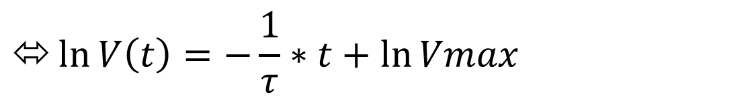
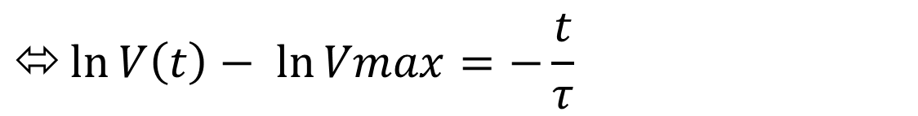
Análise e Tratamento dos Dados
$$\text{⬄}\ln{V\left(t\right)}− \ln{Vmax}=−\frac{t}{τ}$$
$$\text{⬄}\ln{V\left(t\right)}=−\frac{1}{τ}∗t+\ln{Vmax}$$
Y
a
x
b
Y=ax+b

Slide 36



Análise e Tratamento dos Dados
$$y=−0.0347x+0.1263$$
$$R^{2}=0.8647$$
$$R=±0.9299$$

Slide 37

Análise e Tratamento dos Dados
17 – Da equação obtida determine a constante de tempo para este circuito.
$$y=−0.0347x+0.1263$$
$$τ=\frac{1}{0.0347}=28.8184s$$

Slide 38

Análise e Tratamento dos Dados
18 – Estime a constante de tempo na descarga do condensador, obtida pela representação gráfica anterior (no ponto 16), como se pode observar na figura 4.
$y=\frac{y1−y2}{x1−x2}\text{⬄}\frac{6.06−4.06}{5−0}=−0.4 e b=Vmax=6.06$
$$y=−0.4x+6.06$$
$$0=−0.4τ+6.06\text{⬄}τ=\frac{6.06}{0.4}=15.15s$$

Slide 39
Análise e Tratamento dos Dados
19 – Junte ao gráfico criado no ponto 16, os dados obtidos no ponto 11, quando R1 = 5 MΩ. Faça o ajuste aos dados representados desta nova curva e apresente a equação da curva que melhor se ajuste a estes valores experimentais, assim como o seu coeficiente de correlação.

Slide 40
Análise e Tratamento dos Dados

Slide 41
Análise e Tratamento dos Dados
$$V\left(t\right)=Vmax∗e^{−\frac{t}{τ}}$$
$$\text{⬄}\frac{V\left(t\right)}{Vmax}=e^{−\frac{t}{τ}}$$
$$\text{⬄}\ln{\frac{V\left(t\right)}{Vmax}}=\ln{e^{−\frac{t}{τ}}}$$
$$\text{⬄}\ln{V\left(t\right)}− \ln{Vmax}=−\frac{t}{τ}$$

Slide 42
Análise e Tratamento dos Dados
$$\text{⬄}\ln{V\left(t\right)}− \ln{Vmax}=−\frac{t}{τ}$$
$$\text{⬄}\ln{V\left(t\right)}=−\frac{1}{τ}∗t+\ln{Vmax}$$
Y
a
x
b
Y=ax+b

Slide 43



Análise e Tratamento dos Dados
$$y=−0.0526x+0.0475$$
$$R^{2}=0.8323$$
$$R=±0.9123$$

Slide 44

Análise e Tratamento dos Dados
20 – Da equação obtida nesta nova representação gráfica, determine a constante de tempo de descarga para este circuito.
$$y=−0.0526x+0.0475$$
$$τ=\frac{1}{0.0526}=19.0114s$$

Slide 45

Análise e Tratamento dos Dados
21 – Estime a constante de tempo de descarga do condensador, nesta nova representação gráfica, como se pode observar na figura 4.
$y=\frac{y1−y2}{x1−x2}\text{⬄}\frac{5.97−3.19}{5−0}=−0.556 e b=Vmax=5.97$
$$y=−0.556x+5.97$$
$$0=−0.556τ+5.\text{97}\text{⬄}τ=\frac{5.\text{97}}{0.556}=10.74s$$

Slide 46
Questões

Slide 47
Questões
Qual o valor previsível de queda de tensão nos terminais do condensador no início da descarga? De notar que a resistência de descarga não é apenas R1, mas o paralelo de R1 com Ri, considerando-se assim o efeito de carga do voltímetro.
O valor da queda de tensão nos terminais do condensador no início da descarga (t=0) dependerá do quanto o condensador foi carregado anteriormente, isto é, como a fonte utilizada para carregar o condensador foi de 6 Volts e foi feita a sua carga total então a sua queda de tensão será a igual à tensão máxima da carga, sendo 6 Volts.

Slide 48
Questões
Compare os valores das constantes de tempo obtidas na descarga do condensador nas duas situações experimentais quando R1 = 10 MΩ e R1 = 5 MΩ, obtidas pelas equações das representações e através da leitura nos gráficos construídos. E compare com a situação ideal calculada (os valores teóricos). Comente as diferenças obtidas entre as constantes de tempo das diferentes situações.

Slide 49
Questões
Para R=10MΩ o valor teórico da descarga seria:
$τ=R∗C$ ⬄ $τ=10∗{10}^{6}∗2.2∗{10}^{−6}$ ⬄$τ=22 s$
O valor obtido pela equação é de $28.8184 s$
O valor obtido pela leitura no gráfico é de $15.15 s$
Para R=5MΩ o valor teórico da descarga seria:
$τ=R∗C$ ⬄ $τ=5∗{10}^{6}∗2.2∗{10}^{−6}$ ⬄$τ=11 s$
O valor obtido pela equação é de$19.0114 s$
O valor obtido pela leitura no gráfico é de $10.74 s$

Slide 50
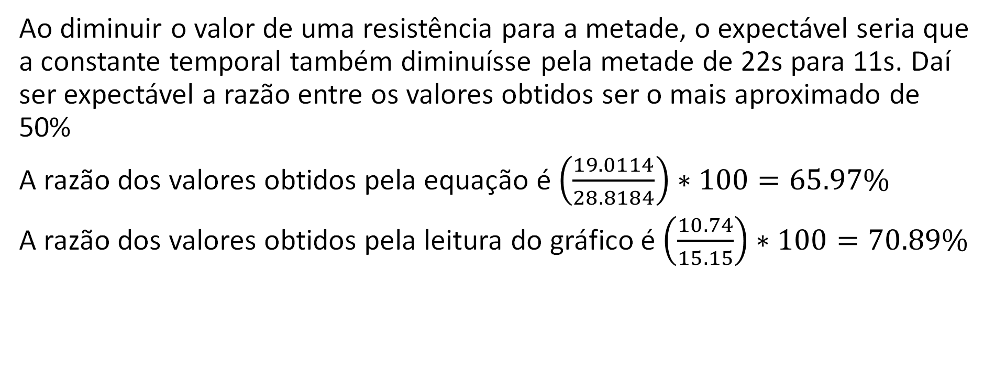
Questões
Ao diminuir o valor de uma resistência para a metade, o expectável seria que a constante temporal também diminuísse pela metade de 22s para 11s. Daí ser expectável a razão entre os valores obtidos ser o mais aproximado de 50%
A razão dos valores obtidos pela equação é $\left(\frac{19.0114}{28.8184}\right)∗100=65.97\%$
A razão dos valores obtidos pela leitura do gráfico é $\left(\frac{10.74}{15.15}\right)∗100=70.89\%$

Slide 51
Questões
Portanto podemos concluir que que os valor obtidos estão de certa forma longe do esperado (50%).
Estes erros devem-se a possíveis erros durante a medição dos dados e outro aspeto a salientar é o uso do multímetro em diferentes escalas para as varias medições o que pode promover erros de precisão de leitura dos resultados.

Slide 52
Conclusão

Slide 53
Conclusão
Apesar de os resultados serem um pouco diferente do expectável o grupo conclui que consegui cumprir os objetivos propostos sem grandes contratempos.
Salientamos ainda o fator de dificuldade na leitura exata dos segundos como um fator que afetou a precisão dos resultados para além da dificuldade configurar a fonte de alimentação de forma exata e também na leitura dos dados através do multímetro digital.

